Slide 1

MCTI
SUBSECRETARIA DE PLANEJAMENTO E ORÇAMENTO E ADMINISTRAÇÃO
Maio 2015
CRISTIAN DE OLIVEIRA LIMA
Subsecretário de Planejamento, Orçamento e Administração
SPOA/SE/MCTI
Apresentação à Audiência Pública CCT/SENADO – 25/05/2015
Secretaria-Executiva
Subsecretaria de Planejamento Orçamento e Administração

Slide 2
Dispêndio Nacional em C&T

Slide 3
Evolução do Orçamento do MCTI

Slide 4
Evolução do Orçamento Total por Grupo de Natureza de Despesa
Dotação* por Grupo de Despesa e Emendas Parlamentares
R$ MIL
Ano
OCC
Variação
Emendas
Variação
Pessoal
Variação
Reserva de
Variação
TOTAL MCTI
Variação
%
%
%
Contingência
%
%
2011
5.113.187
-
152.362
-
1.767.268
-
315.837
-
7.348.654
-
2012
6.958.367
36%
709.906
366%
1.942.146
10%
-
-
9.610.423
31%
2013
7.849.788
13%
305.184
-57%
2.223.018
14%
214.720
-
10.592.710
10%
2014
7.594.633
-3%
167.003
-45%
2.334.232
5%
119.983
-44%
10.215.851
-4%
2015
7.220.932
-5%
276.844
+65%
2.311.702
-1%
-
-
9.809.477
-4%
OBS:
Dotação = Lei + Créditos
Em 2011, houve veto nas emendas no valor de R$ 712 milhões.
Em 2012, não está incluso o crédito extraordinário de R$ 609,1 milhões aprovado para o MCTI. Foi um adiantamento de recursos de capital para o ano de
2013 e foi cancelado.
Em 2015, os dados são de LOA.
Dados: SIAFI Gerencial
Secretaria Executiva
Subsecretaria de Planejamento Orçamento e Administração

Slide 5
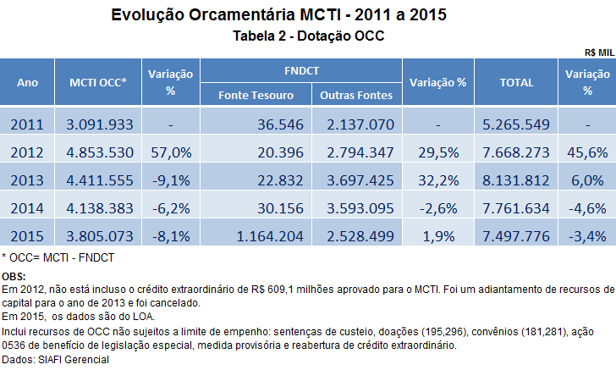
Dotação de OCC
Secretaria Executiva
Subsecretaria de Planejamento Orçamento e Administração

Slide 6
Evolução do Orçamento do FNDCT
Secretaria Executiva
Subsecretaria de Planejamento Orçamento e Administração
Notes:
Diferença de 20,0 referentes fonte 100.

Slide 7
Legislação do FNDCT
Lei 11.540, de 12 de novembro de 2007:
  Dispõe sobre o Fundo Nacional de Desenvolvimento Científico e Tecnológico – FNDCT;
  Art. 14 - Os recursos do FNDCT poderão financiar as ações transversais, identificadas com as diretrizes da Política Nacional de Ciência, Tecnologia e Inovação e com as prioridades da Política Industrial e Tecnológica Nacional;
  Art. 14, § 4º indica que os recursos passíveis de financiar as ações transversais são aqueles que compõem o fundo, com exceção das receitas da contribuição de intervenção no domínio econômico e o percentual sobre a parcela do produto da arrecadação do Adicional ao Frete para a Renovação da Marinha Mercante;
Secretaria Executiva
Subsecretaria de Planejamento Orçamento e Administração
Notes:
Diferença de 20,0 referentes fonte 100.

Slide 8
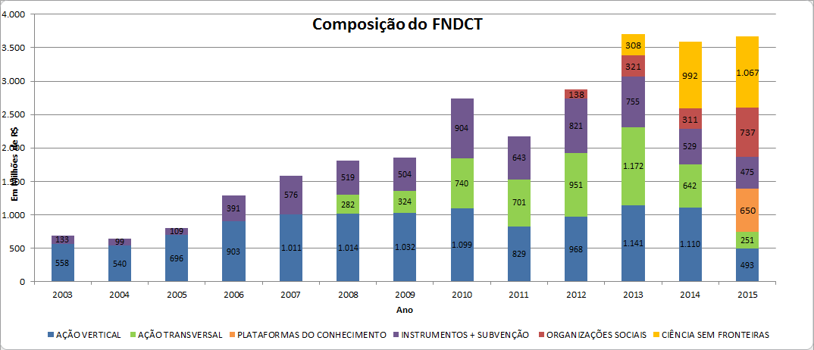
FNDCT
OSs: a) CNPEM – R$ 337 milhões (Sirius – R$ 260,5 milhões, LNNano – R$ 11 milhões; e Manuenção – R$ 65,5 milhões); b) IMPA – R$ 74 milhões; c) IDSM – R$ 18 milhões; d) CGEE – R$ 33,6 milhões; e) RNP – R$ 76,3 milhões;
f) EMBRAPii – R$ 156,2 milhões; g) INPOH – R$ 10,2 milhões
Notes:
Plataformas do conhecimento: fonte 100

Slide 9
Bolsas
Tabela 5 - Bolsas
R$ MIL
Lei + Créditos
Ciência sem Fronteiras
Demais Bolsas
Total
Variação
Total Bolsas
Anos
FNDCT
CNPQ
Total CsF
CNPQ
CNPq
%
2011
914.935
914.935
914.935
-
2012
343.326
343.326
922.072
1.265.398
1.265.398
38%
2013
307.610
508.842
816.452
1.005.095
1.513.937
1.821.547
44%
2014
992.235
417.376
1.409.611
1.076.647
1.494.023
2.486.258
36%
2015
1.067.000
398.366
1.465.366
1.000.038
1.398.404
2.465.404
-1%
OBS: Em 2015, os dados são de LOA.
Dados: SIAFI Gerencial
Secretaria Executiva
Subsecretaria de Planejamento Orçamento e Administração

Slide 10
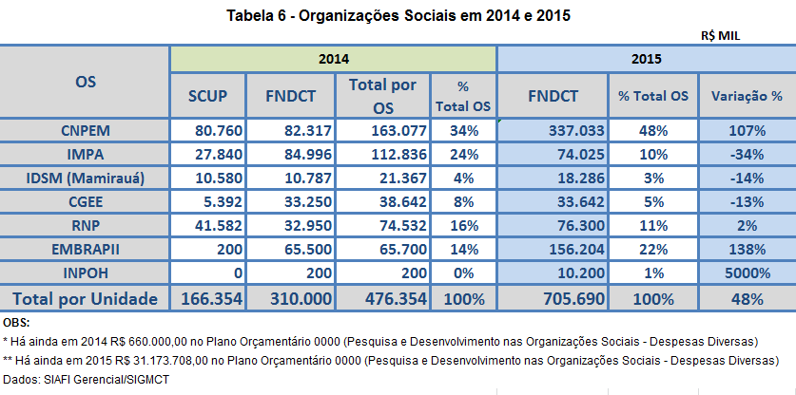
Organizações Sociais em 2015
Secretaria Executiva
Subsecretaria de Planejamento Orçamento e Administração

Slide 11
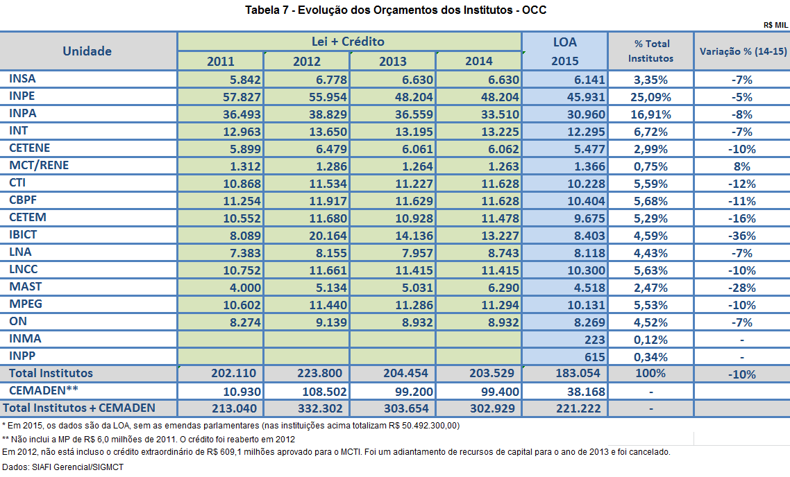
UPs
Secretaria Executiva
Subsecretaria de Planejamento Orçamento e Administração

Slide 12
Histórico dos limites de empenho e de pagamento do orçamento de OCC do MCTI e dos restos a pagar
Evolução dos Limites de Pagamento e Restos a Pagar
R$ MIL
Ano
Lei + Crédito
Limite de Empenho
Limite de Pagamento
Restos a Pagar
(Valores a pagar)
2010
6.139.410
5.791.859
5.191.765
2011
5.219.543
4.839.935
4.707.889
2.378.816
2012
6.893.750
5.282.588
5.323.324
2.810.081
2013
7.912.875
6.747.315
6.075.207
3.692.592
2014
7.507.166
6.218.740
6.046.596
3.426.675
2015*
7.310.643
5.319.300*
5.319.300*
2.322.666**
* Em 2015, os dados são estimativas.
**RAP atual (22/05/2015). Inclui recursos próprios e despesas obrigatórias.
Dados: SIAFI Gerencial/SIGMCT
Secretaria Executiva
Subsecretaria de Planejamento Orçamento e Administração

Slide 13
OBRIGADO.
Secretaria Executiva
Subsecretaria de Planejamento Orçamento e Administração

